Slide 1
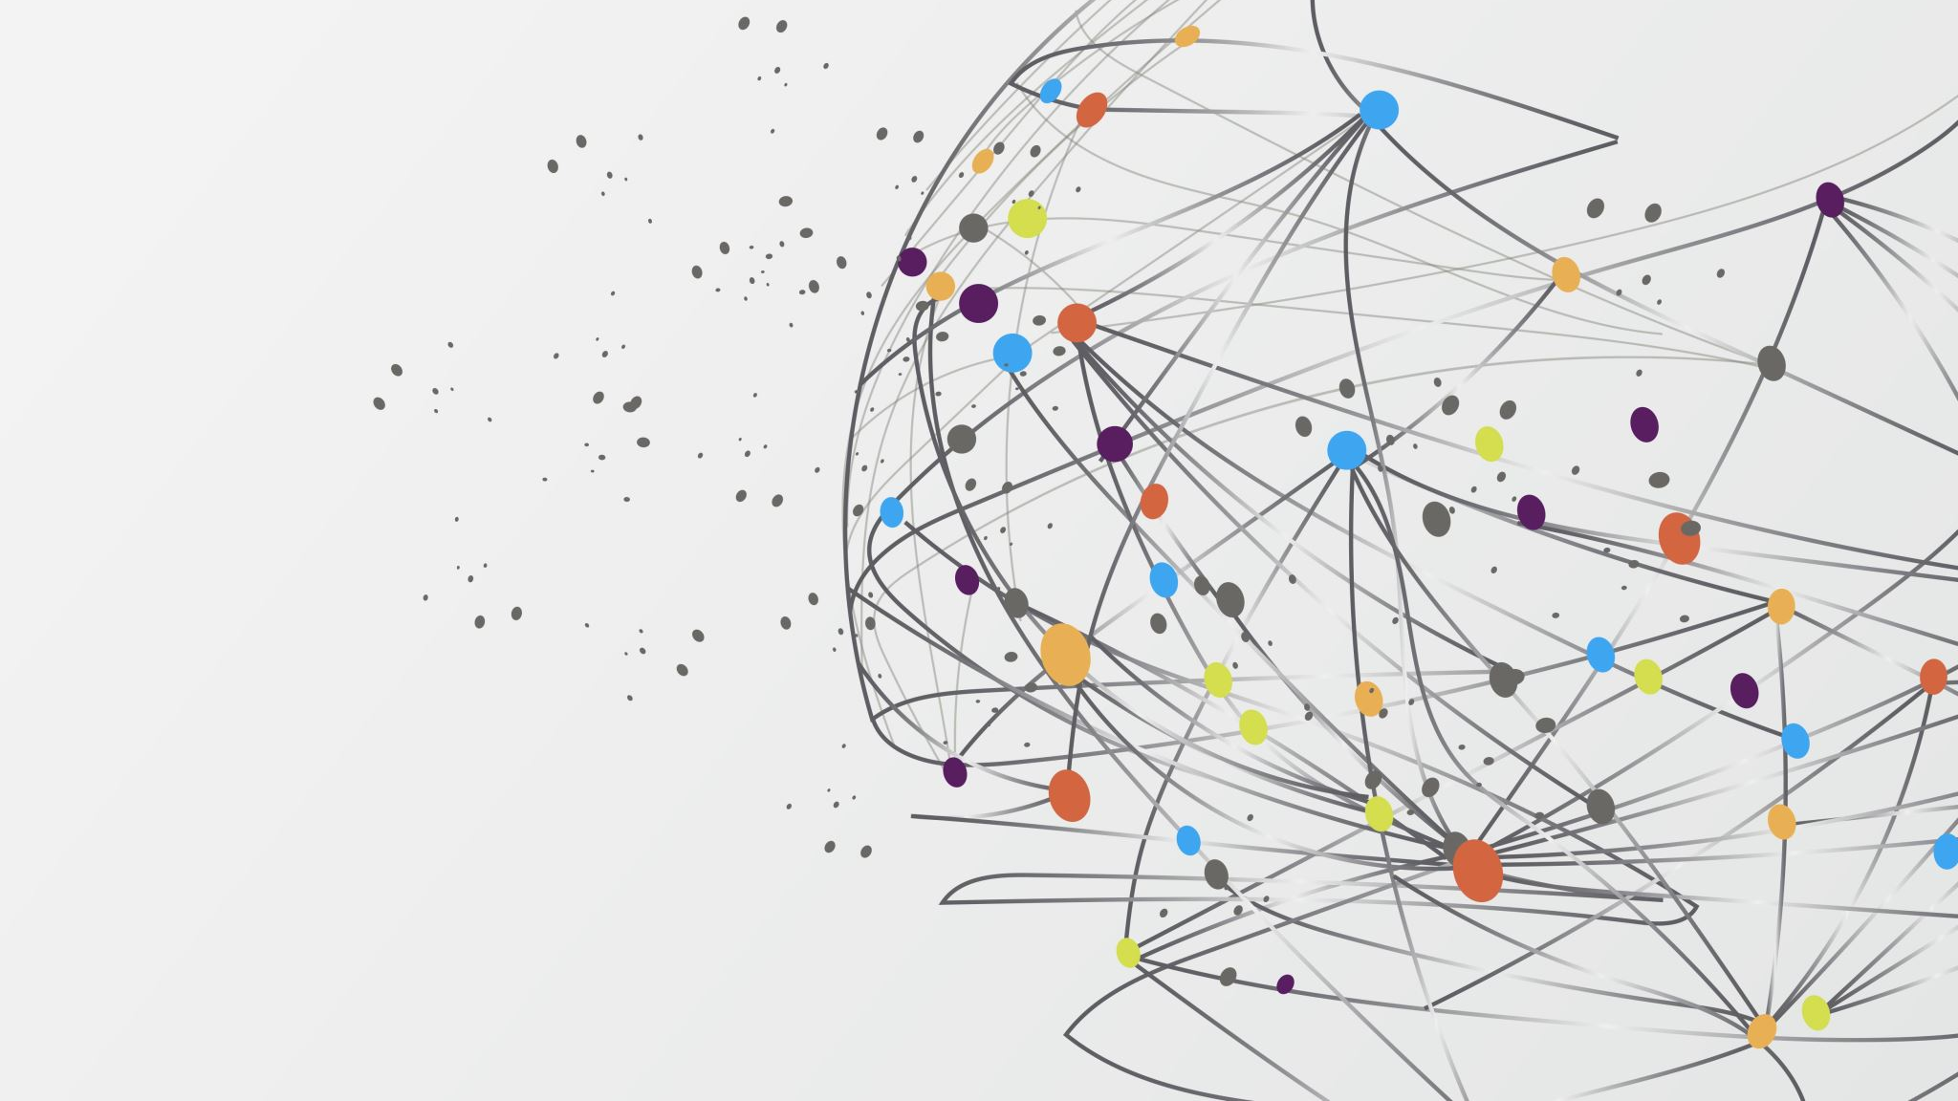
MushApp
פרויקט מאת – אריאל שיפר

Slide 2
תקציר פרויקט
הפרויקט בעצם מייצג כמו אפליקציה שמאפשרת לך ליצור משתמש או להיכנס למשתמש קיים, ולהזמין חברים שלך שיכנסו גם לאפליקציה ויוכלו להצטרף לשמיעה משותפת של השירים שאתה אוהב ורוצה לשמוע.

Slide 3
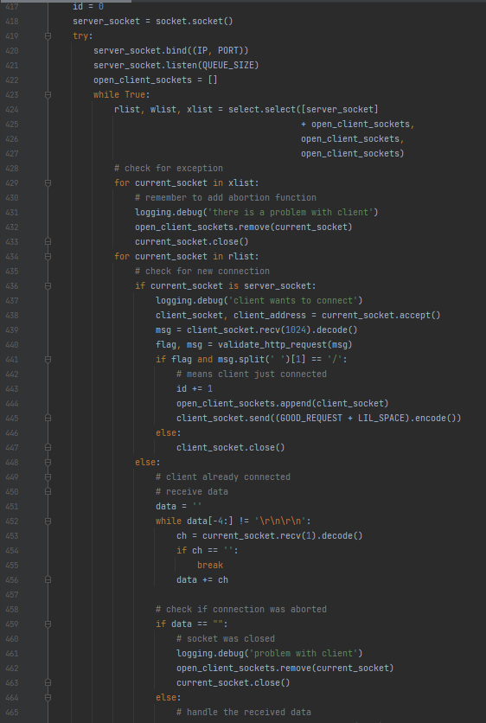
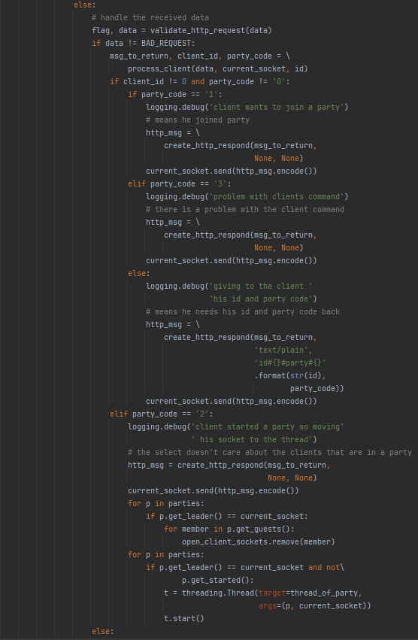
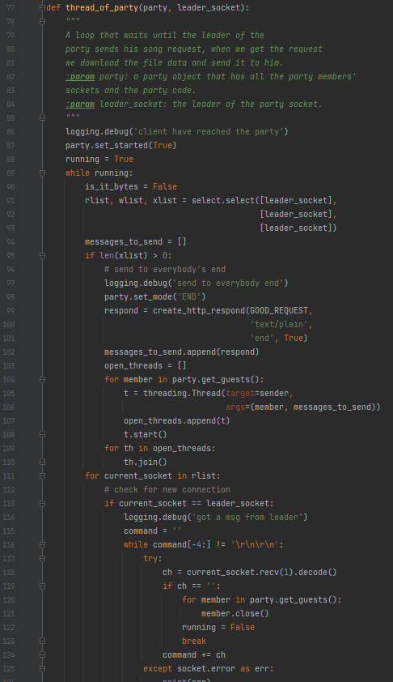
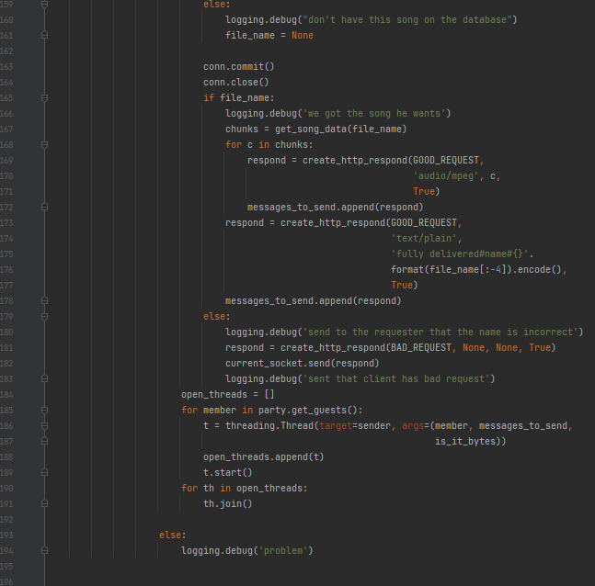























תקשורת :
TCP + Select + Thread

Slide 4
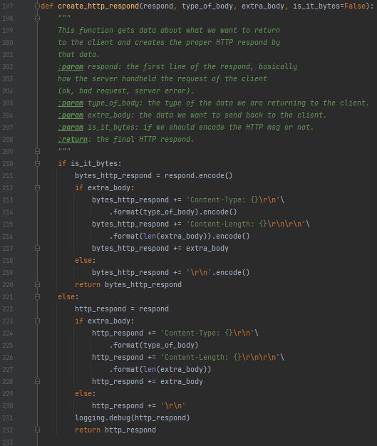
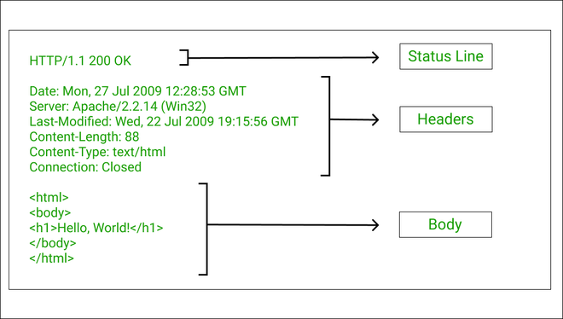




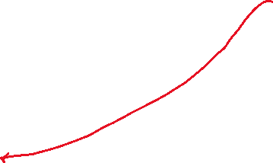






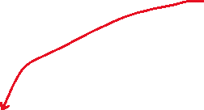

פרוטוקול
HTTP פרוטוקול

Slide 5
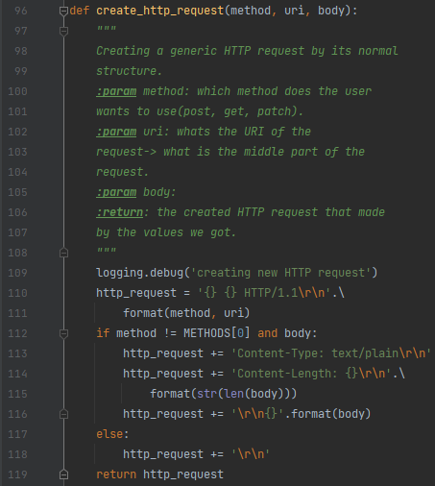
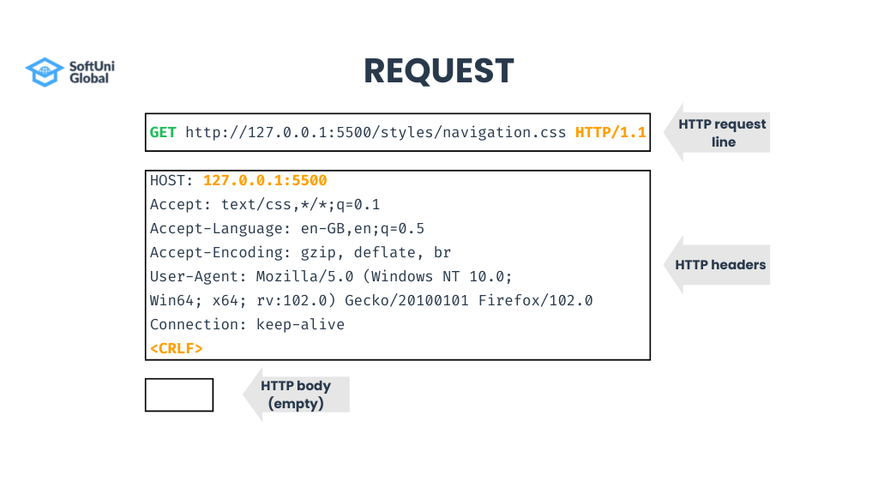




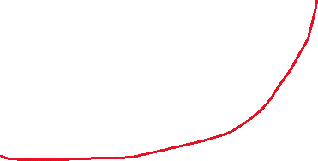


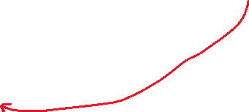


HTTP פרוטוקול

Slide 6
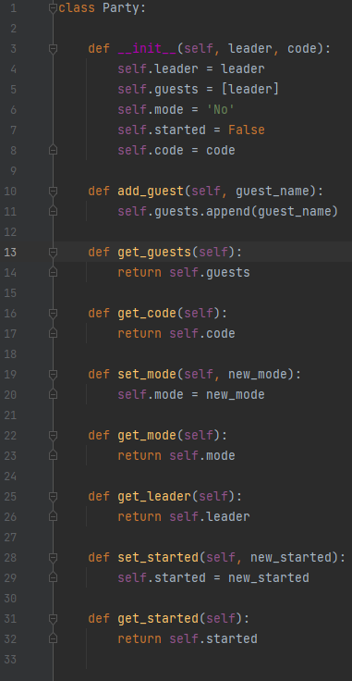
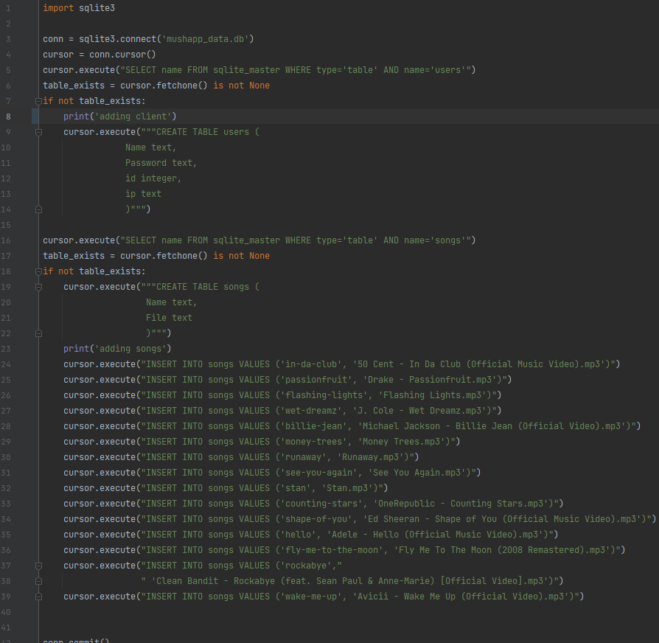


OOP + Data base

Slide 7
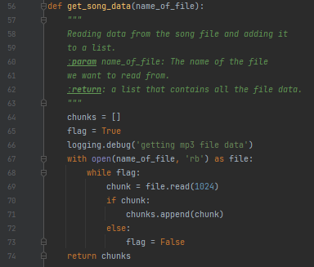
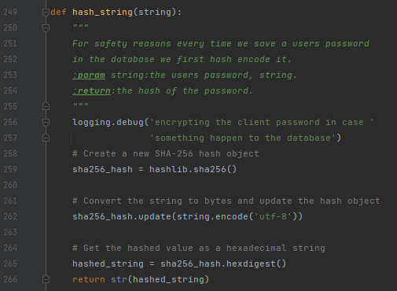
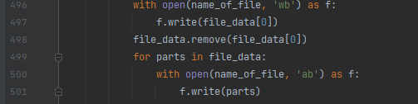
Mp3 עיבוד קובץ
הצפנת סיסמאות לפני הכנסתן לבסיס הנתונים
השגת התוכן מהקובץ
כתיבת התוכן בקובץ חדש

Slide 8
תקציר רפלקציה
העבודה על הפרויקט הייתה מאוד מאתגרת ולחוצה בזמן אבל גם מהנה בוא זמנית, בזמן העבודה על הפרויקט קיבלתי המון תכונות חדשות לאישיות שלי כגון האפשרות לעשות הבחנה נפשית ולראות מתי אני עובד קשה ומתי אני מוותר לעצמי וגם קיבלתי יותר רצון להיעזר ולהקשיב לחברים ולבעיותיהן בפרויקט וכיצד הם פתרו אותן .
ובמיוחד עוד משהו שאקח איתי להמשך זה שלא להרגיש מאוים מפרויקטים גדולים או לפחד מהם אלא להפך לנסות לפרק אותם לחלקים קטנים ואז לא רק שהם מרגישים קלים יותר ולא מאיימים אלא גם יש לך יותר מוטיבציה לשבת ולעבוד עליהם וכל פעם למחוק לך מטלה קטנה שהיא חלק מפרויקט גדול. הקשיים שהיו לי בפרויקט היו שבשילוב עם שאר הדברים שיש לי בחיים לא התעסקתי עם הפרויקט הרבה זמן במהלך השנה אלא הייתה לי עבודה אינטנסיבית מאוד בחודש האחרון של העבודה וזה גרם לי ללחץ רב עם מקצועות אחרים אבל עם עבודה קשה ועבודה תמידית על הפרויקט ועל מחקר לפרויקט הצלחתי בסופו של דבר להביא פרויקט קיים ועובד בזמן שלפני חודש וחצי מהיום חשבתי שלא אגיע למצב שאני בו היום והיו בי מחשבות של לפרוש מההרחבה.

